Slide 1
AGNES

Slide 2
Dataset
Online retail – podaci o transakcijama online prodavnice
Kompanija prodaje razne proizvode, nije vezana za jedan

Slide 3
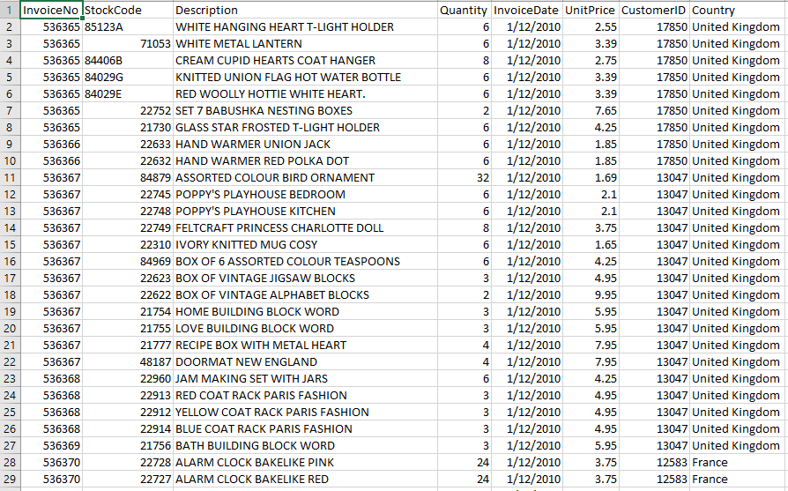

Slide 4
1. Čitanje i razumijevanje podataka
2. Čišćenje podataka
3. Spremanje podataka
4. Pravljenje modela
5. Analiza

Slide 5
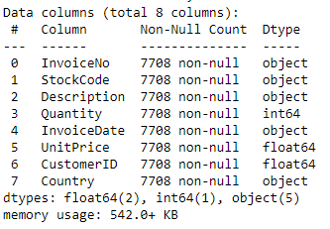
Čitanje i razumijevanje podataka

Slide 6
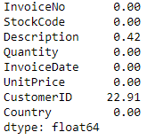
Čišćenje podataka
Računanje koliki udio (%) imaju nedostajuće vrijednosti u datasetu

Slide 7
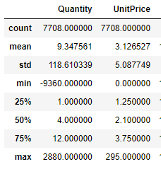

Slide 8
Spremanje podataka
Određivanje kolona na osnovu kojih će algoritam da radi
Analiza kolona

Slide 9
Ukupna Cijena
BrojTransakcija

Slide 10
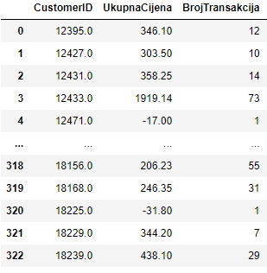

Slide 11
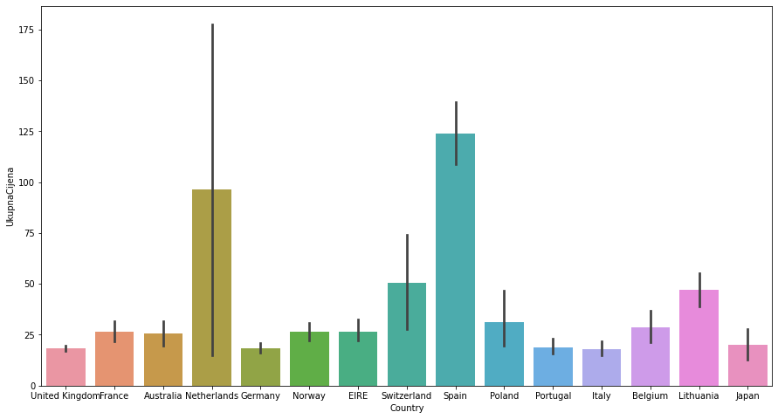
Ukupna cijena po državi

Slide 12
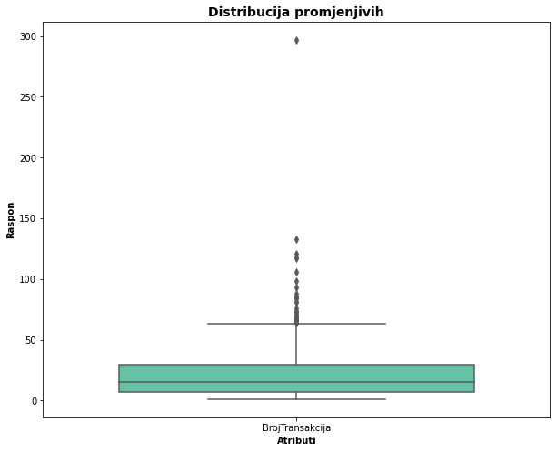

Slide 13
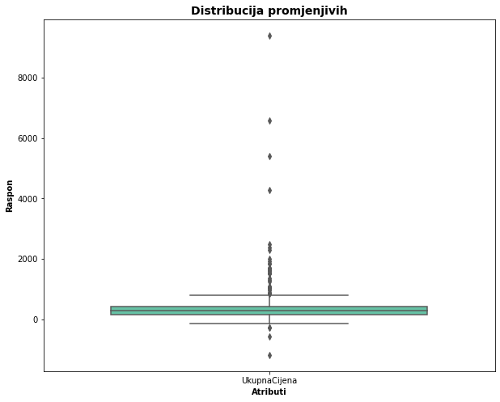

Slide 14
Pravljenje modela
Posmatramo svaku tačku kao klaster. Dobijamo N broj klastera.
Dvije najbliže tačke i pravimo ih u jedan klaster.
Dva najbliža klastera pretvaramo u jedan klaster
Ponavljamo ovaj proces dok ne dobijemo jedan klaster – odnosno zadati broj klastera

Slide 15
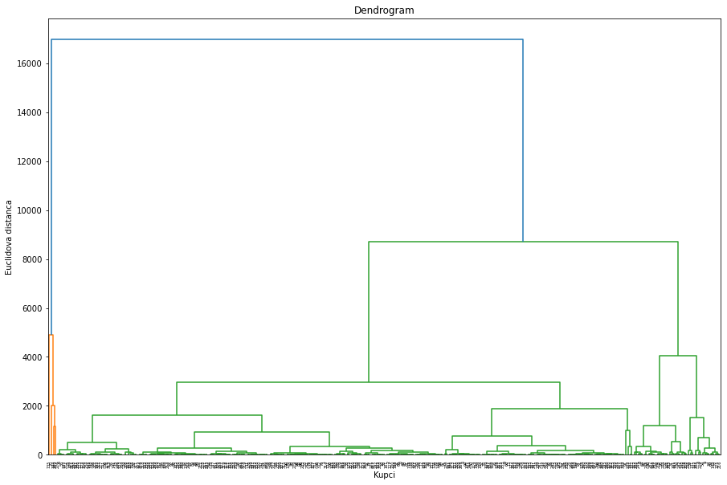
Dendrogram

Slide 16
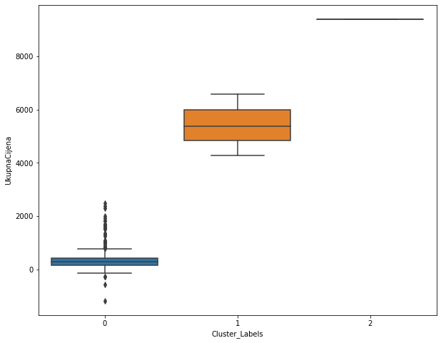

Slide 17
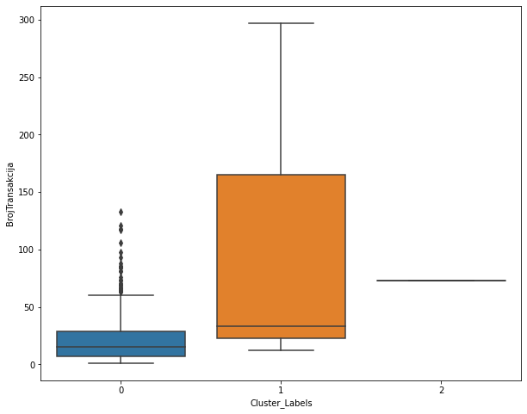

Slide 18
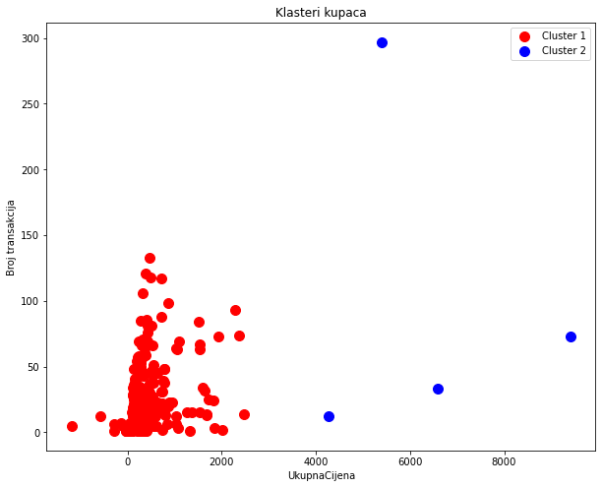
AGNES, dva klastera

Slide 19
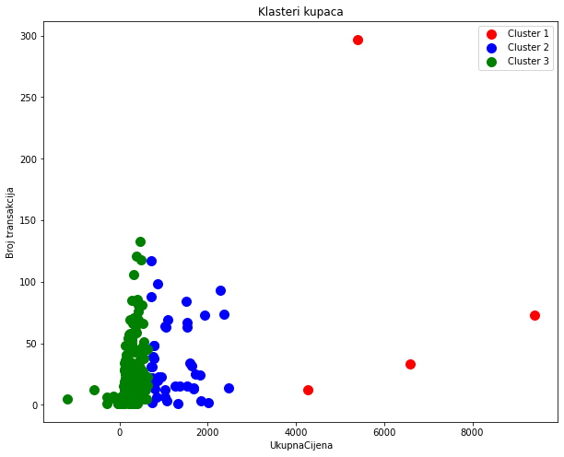
AGNES, tri klastera

Slide 20
Analiza
Kupci koji imaju velik broj transakcija ne plaćaju veću ukupnu cijenu. Nisu toliko frekventni kupci, uzimajući u obzir broj transakcija.
Kupci koji imaju manje transakcija kupuju i skuplje proizvode. Učestali kupci.

